Slide 1
UN SOLDATO FRANCESE

Slide 2
INFORMAZIONI PERSONALI
NOME: Maurice Picard
ETÀ: 34 anni
NAZIONALITÀ: francese
PROVENIENZA : regione della Borgogna
ALTRE INFORMAZIONI:
I genitori son stati uccisi in guerra, ha una moglie Cécile e una figlia Délphine che da sole portano avanti la piccola fattoria di famiglia.

Slide 3
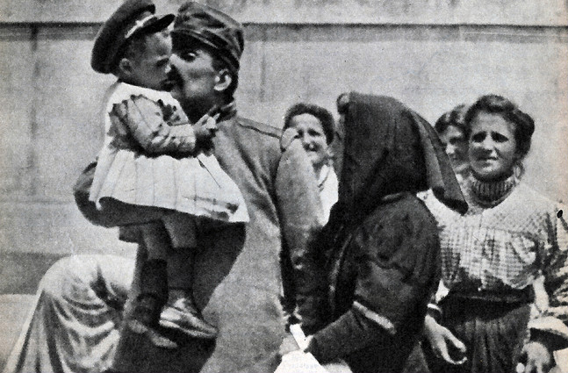
Ecco Maurice in una foto di famiglia

Slide 4
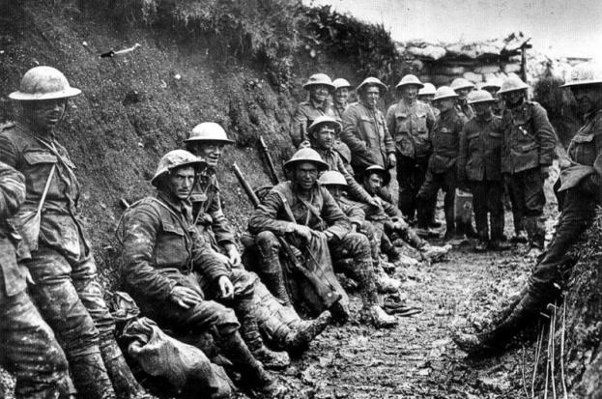
LA VITA IN BATTAGLIA
la vita nelle trincee era dura, i soldati mangiavano poco e male, indossavano abiti inadatti e dormivano in pessime condizioni igieniche.
Per non parlare dei cadaveri che popolavano le trincee.

Slide 5
LA PAURA DELLA MORTE
Ad aggravare la situazione c’era la paura della morte a causa della quale molti soldati si ferivano per poter tornare a casa, alcuni disertavano e altri semplicemente non sopravvivevano abbastanza per provare a scappare.

Slide 6
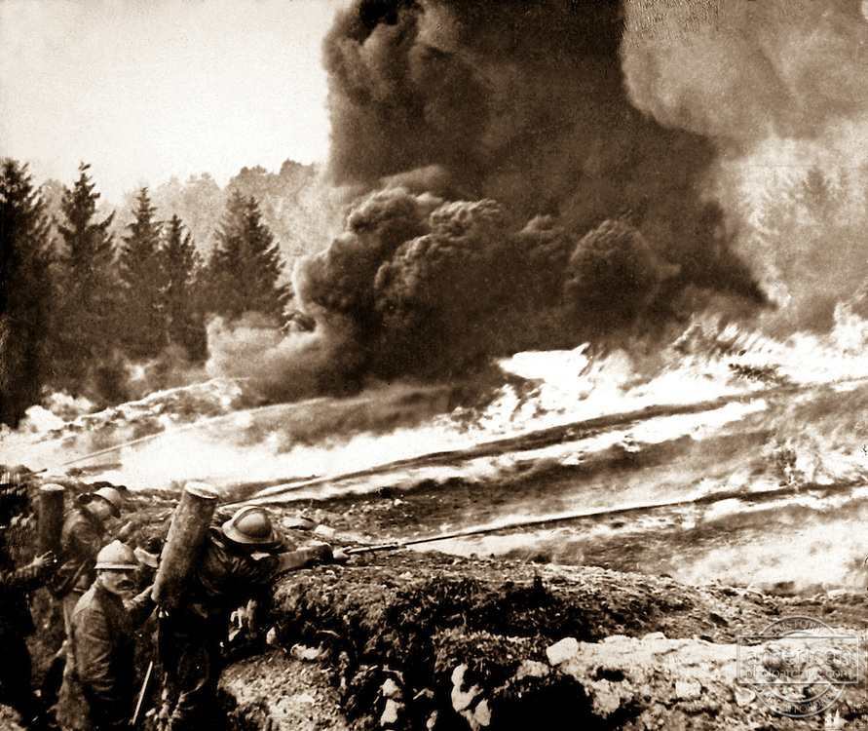
L’USO DEI GAS TOSSICI
“prima iniziarono i tedeschi poi iniziammo noi”
Maurice
L’uso dei gas tossici diminuì le speranze di rimanere in vita dei soldati infatti il gas nervino non faceva distinzione tra nemici e alleati, provocava morte ovunque.

Slide 7
LETTERE ALLA FAMIGLIA
14 luglio 1916 fronte occidentale
Cara Cécile
La situazione sul fronte è critica abbiamo perso numerosi soldati e altrettanti sono feriti , non credo che riusciremo a reggere ancora molto, il caporale vuole raggiungere la trincea nemica, ma non abbiamo ancora avuto successo, domani tenterà nuovamente. Al caporale non importa quanti soldati cadranno, muoiono, come dice lui, per un “bene più grande”.Credo che dovrò andare in campo aperto , molto probabilmente non tornerò mai a casa, se non ci rivedremo sappi che mi mancherai .
Nostra figlia non deve sapere niente di tutto ciò, se non tornerò mai più dille che ero un eroe.
un addio
Maurice

Slide 8
LA FINE DELLA GUERRA
alla fine della guerra si contarono all’incirca 18 milioni di morti e più di 20 milioni di feriti e mutilati, per questo la prima guerra mondiale viene chiamata “la Grande Guerra” .
le lettere di Maurice alla famiglia si interrompono qui, lui non fece mai ritorno dal fronte e alla figlia ancora troppo piccola la madre disse che Maurice era diventato un uomo importante e per questo sempre in viaggio per ritirare i numerosi premi, ma la verità è che Maurice è morto come milioni di soldati nelle trincee.

Slide 9
FINE

